Slide 1



§6-1 磁现象 磁场
§6-1 磁现象 磁场
S
N
一 基本磁现象
S
N
1. 磁铁之间相互作用
2. 载流导体和磁铁间相互作用
3. 载流导体之间相互作用
I
S
N

Slide 2
§6-1 磁现象 磁场
二 磁现象的本质
运动电荷
磁场
运动电荷
电流间（或运动电荷间）的相互作用是通过磁场来传递的
电场和磁场的区别：
1. 静电荷、运动电荷产生电场；而只有运动电荷才产生磁场
2.电场对静电荷、运动电荷均有作用力；而磁场仅对运动电荷有作用力

Slide 3

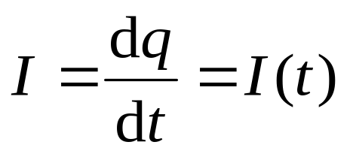

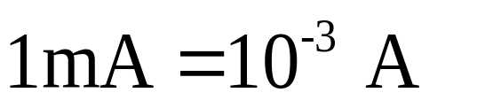
§6-1 磁现象 磁场
三 电流和电流密度
1.电流 大量电荷定向运动
+
+
+
+
+
+
电流为通过截面S 的电荷随时间的变化率
单位：安培，符号为 A
方向：正电荷移动的方向
分类：传导电流、运流电流、分子环流
虽然电流有方向，但电流是标量，不是矢量

Slide 4


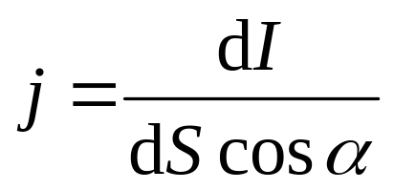



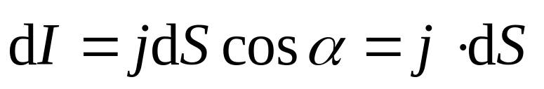
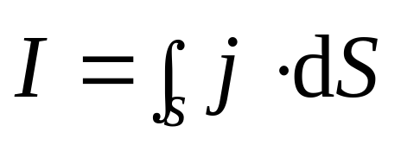
§6-1 磁现象 磁场
2. 电流密度
方向规定：
该点正电荷运动方向
大小规定：等于在单位时间内过该点附近垂直于正电荷运动方向的单位面积的电流

Slide 5







§6-1 磁现象 磁场
三 磁 感 强 度 的 定 义
带电粒子在磁场中运动所受的力与运动方向有关.
+
+
实验发现带电粒子在磁场中沿某一特定直线方向运动时不受力，此直线方向与电荷无关.

Slide 6
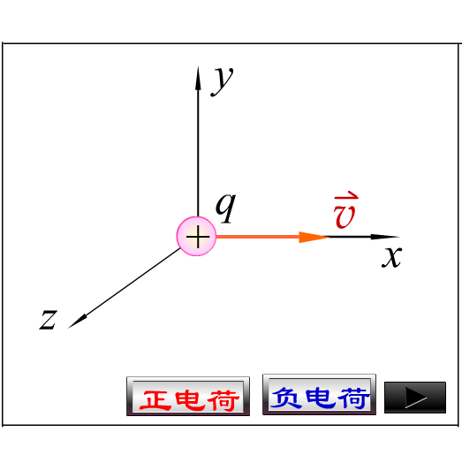

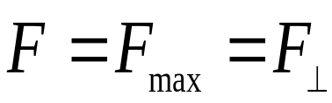
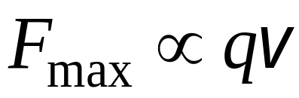
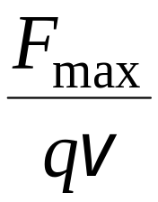
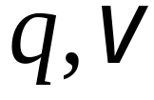
§6-1 磁现象 磁场
带电粒子在磁场中沿其他方向运动时 垂直于 与特定直线所组成的平面.
当带电粒子在磁场中垂直于此特定直线运动时受力最大.
大小与 无关

Slide 7

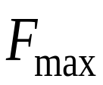
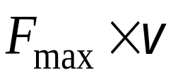
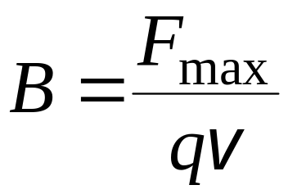
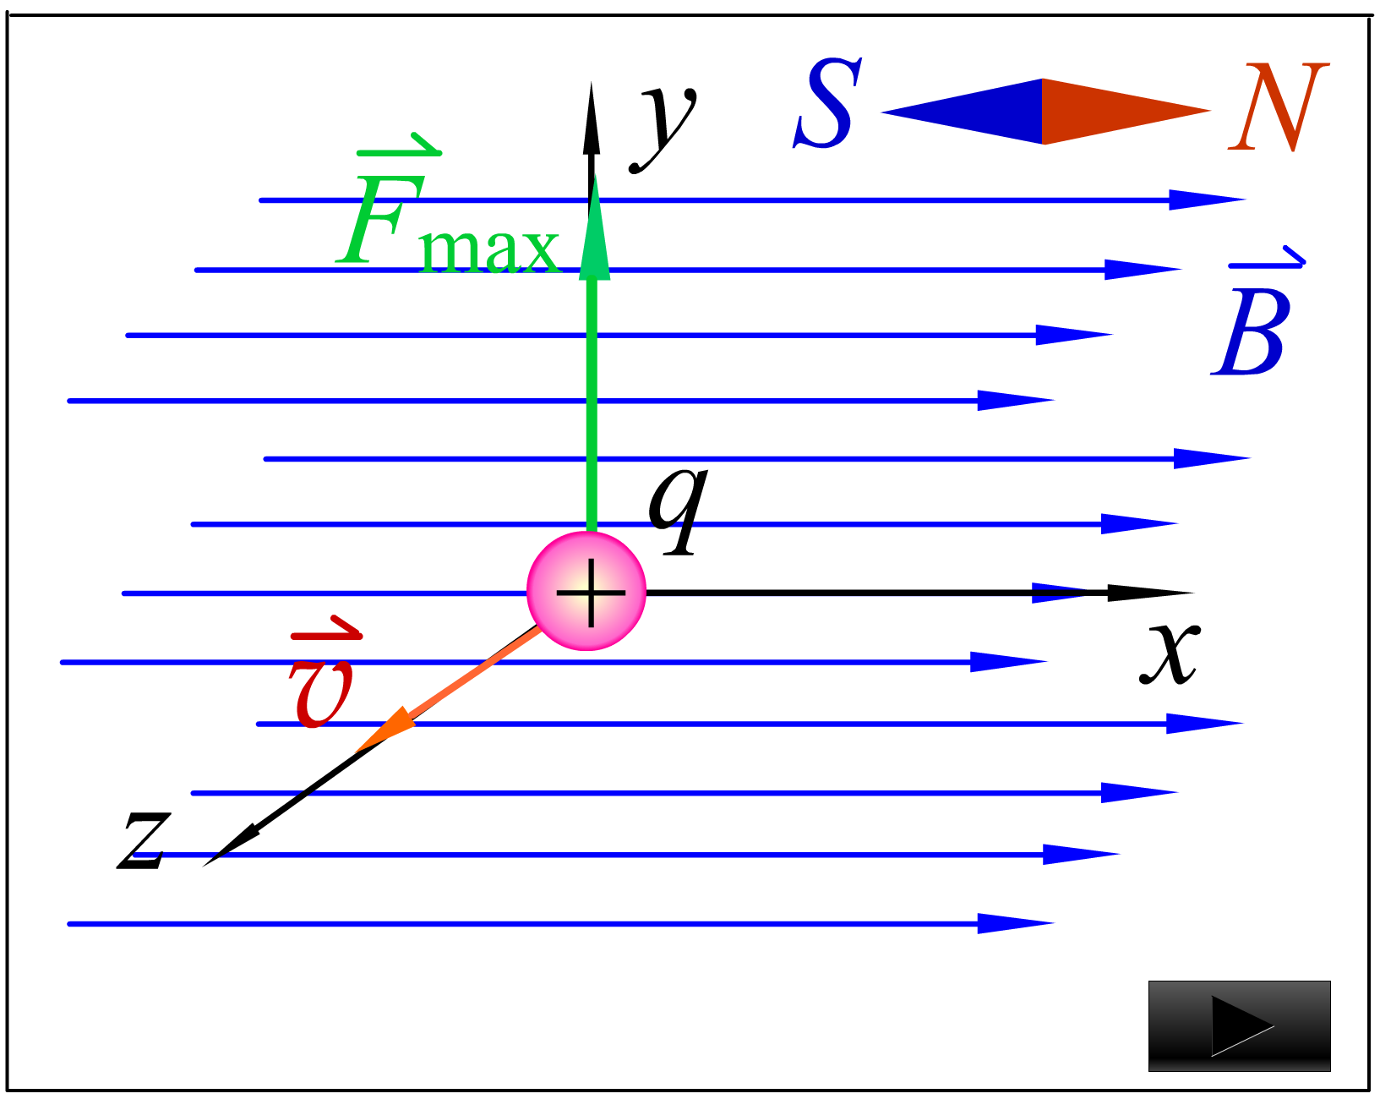
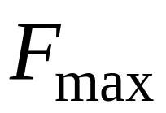



§6-1 磁现象 磁场
磁感强度 的定义
当正电荷垂直于特定直线运动时，受力 将 方向定义为该点的 的方向.
磁感强度大小
单位 特斯拉 (T)
+

Slide 8
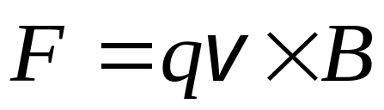
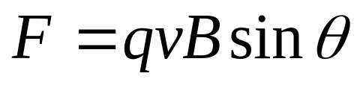




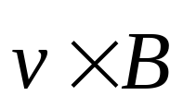

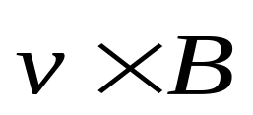
§6-1 磁现象 磁场
运动电荷在磁场中受力
大小：
（θ为 和 夹角）
方向：
（右手螺旋法则）
+
q > 0， 与 同向
q < 0， 与 反向

Slide 9
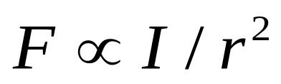
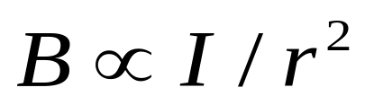
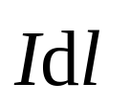


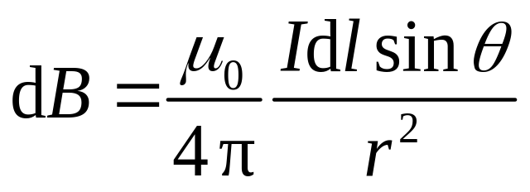


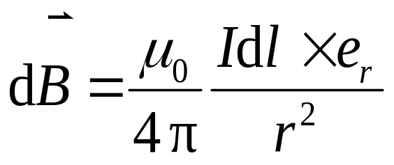



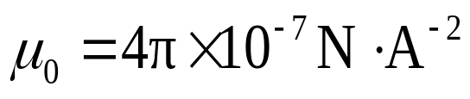
6-3 毕奥-萨伐尔定律
一 毕奥-萨伐尔定律 (1820年)
电流元 在空间某点P产生的磁场大小
P
*
真空磁导率

Slide 10
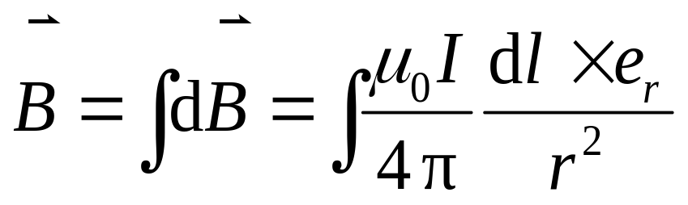
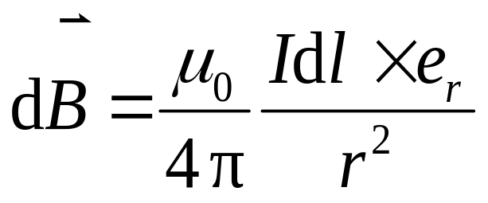
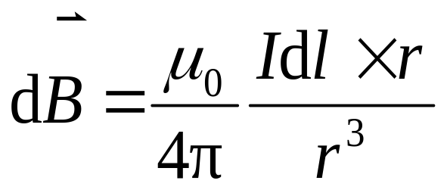
6-3 毕奥-萨伐尔定律
任意载流导线在点 P 处的磁感强度
毕奥—萨伐尔定律
或：
电流元在空间某点产生的磁场的大小和方向

Slide 11


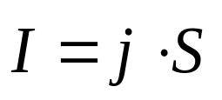
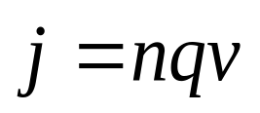

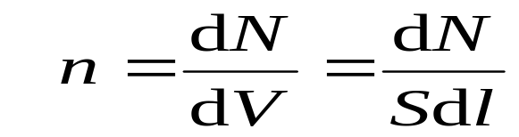
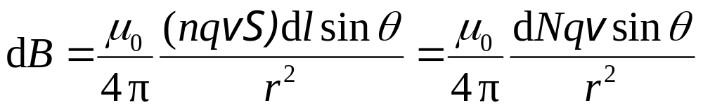


6-3 毕奥-萨伐尔定律
二 运动电荷的磁场
电流
电荷定向运动
毕-萨定律
S
(电荷数密度)
电流元
上式表示为由电荷元 空间中某点磁感强度的大小dB是由dN个运动电荷产生的

Slide 12
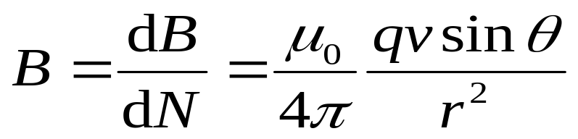
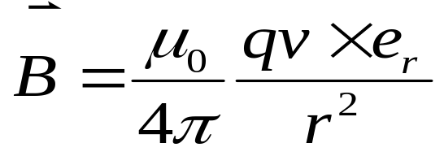
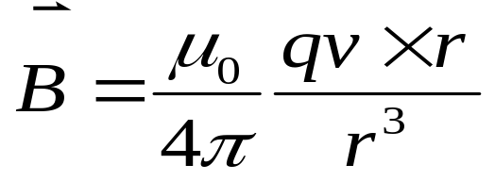



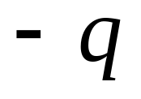



6-3 毕奥-萨伐尔定律
一个运动电荷产生的磁场：
矢量式:
或
实用条件
+
×

Slide 13
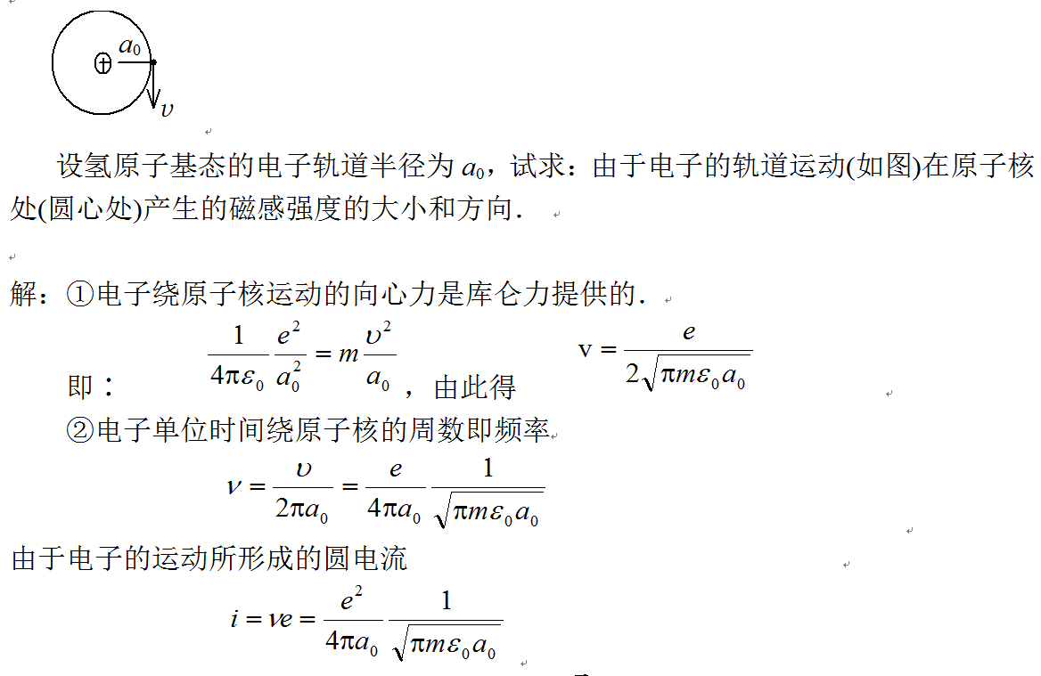

Slide 14
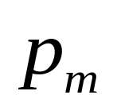
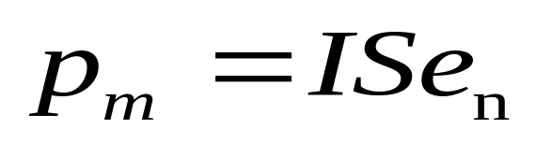


6-3 毕奥-萨伐尔定律
三 磁偶极矩
I
S
磁矩方向与I的流向遵从右手螺旋法则
若线圈有N匝

Slide 15

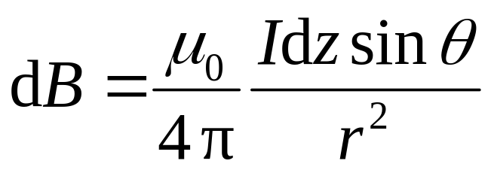

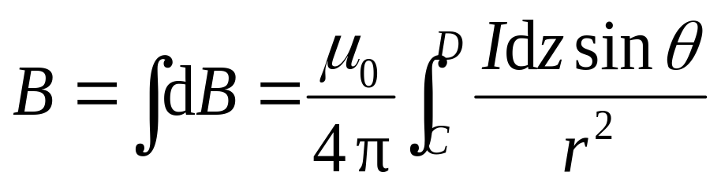
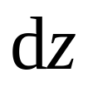

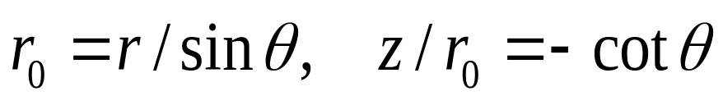
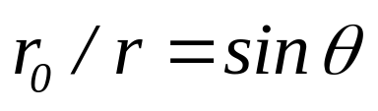




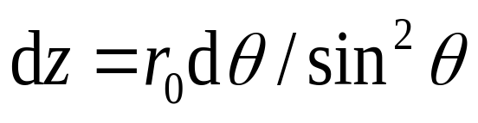
6-3 毕奥-萨伐尔定律
方向均沿 x 轴的负方向
四 毕奥---萨伐尔定律应用举例
例1 载流长直导线的磁场.
解
D
统一变量：
*
P
C

Slide 16
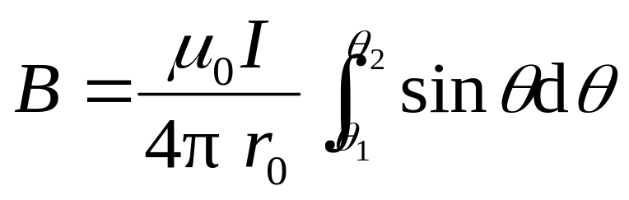
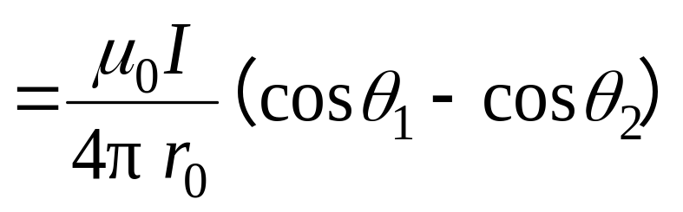

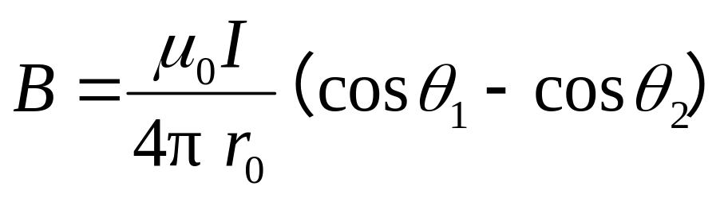

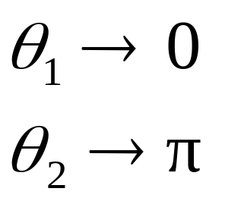
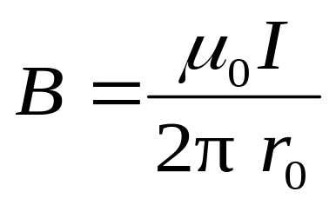
6-3 毕奥-萨伐尔定律
的方向沿 x 轴的负方向.
D
无限长载流长直导线的磁场.
+
P
C

Slide 17





6-3 毕奥-萨伐尔定律
无限长载流长直导线的磁场
I
I
B
X
B
电流与磁感强度成右螺旋关系
半无限长载流长直导线的磁场
P
*

Slide 18





6-3 毕奥-萨伐尔定律
例2 圆形载流导线的磁场.
真空中 , 半径为R 的载流导线 , 通有电流I , 称圆电流. 求其轴线上一点 p 的磁感强度的方向和大小.
p
*
I
解 根据对称性分析

Slide 19






6-3 毕奥-萨伐尔定律
常量
*
p

Slide 20





6-3 毕奥-萨伐尔定律
*
讨论
1） 的方向不变( 和 成右螺旋关系）
2）
圆心处
3）

Slide 21








6-3 毕奥-萨伐尔定律
(1)
（4）
R
x
I
o
d
）
I
*
（2
A
R
（5）
+
o
I
*
o
（3）
I
R
o

Slide 22













6-3 毕奥-萨伐尔定律
例3 半径 为 的带电薄圆盘的电荷面密度为 , 并以角速度 绕通过盘心垂直于盘面的轴转动 ，求圆盘中心的磁感强度.
解法一 圆电流的磁场
向外
向内

Slide 23




Slide 24



Slide 25


Slide 26



Slide 27



Slide 28



Slide 29


